Slide 1

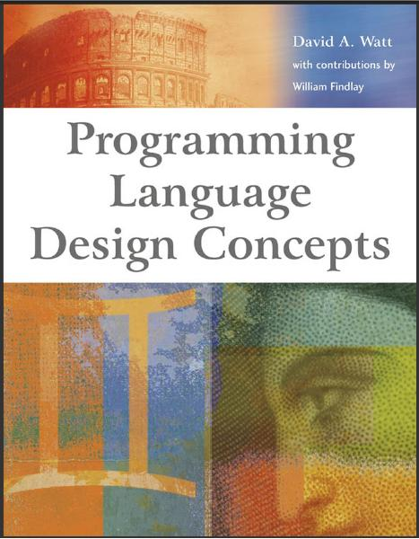

Bölüm 12: Eşzamanlılık

Slide 2
Programlama dillerindeki eş zamanlılık kavramı ile bilgisayar donanımındaki paralel çalışma birbirinden bağımsız kavramlardır.
Eğer çalışma zamanında üst üste gelme durumu varsa donanım işlemlerinde paralellik oluşur.
Bir programdaki işlemler eğer paralel olarak işlenebiliyorsa program eş zamanlıdır denilir.
Eş zamanlılık kavramının karşıtı ise belirli bir sıraya göre dizilmiş ardışıl işlemlerdir.

Slide 3
Öncelik grafları:
Burada c:=a –b yi hesaplamak için öncelikle a ve b’ye değer atanması gerekmektedir.
Benzer biçimde w:=c + 1 ifadesinin sonucu da c’nin hesaplanmasına bağlıdır.
Diğer taraftan a:=x + y ve b:= z + 1 deyimleri birbirine bağlı değildir. Bu yüzden bu iki deyim birlikte çalıştırılabilir.
a:=x + y;
b:= z + 1;
c:= a - b;
w:= c + 1;
Buradan anlaşılıyor ki, bir program parçasında değişik deyimler arasında bir öncelik sıralaması yapılabilir. Bu sıralamanın grafik olarak gösterimine öncelik grafı denir. Bir öncelik grafı, her bir düğümü ayrı bir deyimi ifade eden, döngüsel olmayan yönlendirilmiş bir graftır.

Slide 4
S1
S2 ve S3 deyimleri, S1 tamamlandıktan sonra işletilebilir.
S4, S2 tamamlandıktan sonra işletilebilir.
S5 ve S6, S4 tamamlandıktan sonra işletilebilir.
S7, sadece S5, S6 ve S3 tamamlandıktan sonra işletilebilir.
Bu örnekte S3 deyimi S2, S4, S5 ve S6 deyimleri ile eş zamanlı olarak çalışabilir.
S1
S2
S3
S2
S4
S3
S5
S6
Bu grafta görüldüğü gibi, S3 sadece S2 tamamlandıktan sonra işletilebilir. S2 deyimi ise sadece S3 tamamlandıktan sonra işletilebilir. Burada açıkça görülmektedir ki bu iki kısıtlamanın her ikisi aynı anda giderilemez. Yani bir programın akışını ifade eden öncelik grafı, döngü içermemelidir.
S7

Slide 5
Eşzamanlılık Şartları:
1.R(S1) ∩ W(S2)= {}
2.W(S1) ∩ R(S2)={}
3.W(S1) ∩ W(S2)={}
S1: a:=x+y
S2:b:=z+1
S3:c:=a-b
S1 ve S2 deyimleri eş zamanlı olarak çalışabilir mi?
Koşul 1.R(S1)∩ W(S2)= {x,y}∩{b}={}
Koşul 2.W(S1) ∩ R(S2)={a}∩ {z}= {}
Koşul 3.W(S1) ∩ W(S2)={a}∩ {b}= {}
R(S1)={x, y}
R(S2)={z}
R(S3)={a, b}
W(S1)={a}
W(S2)={b}
W(S3)={c}
S1 ve S3 deyimleri eş zamanlı olarak çalışabilir mi?
Koşul 1.R(S1) ∩ W(S3)= {x,y} ∩{c}={}
Koşul 2.W(S1) ∩ R(S3)={a} ∩ {a,b}= {a}
Koşul 3.W(S1) ∩ W(S3)={a} ∩ {c}= {}
S2 ve S3 deyimleri eş zamanlı olarak çalışabilir mi?
Koşul 1.R(S2) ∩ W(S3)= {z}∩{c}={}
Koşul 2.W(S2) ∩ R(S3)={b}∩ {a,b}= {b}
Koşul 3.W(S2) ∩ W(S3)={b}∩ {c}= {}

Slide 6
FORK ve JOIN Yapıları:
FORK ve JOIN yapıları eş zamanlılığı tanımlayan ilk programlama dili notasyonlarından biridir. Aşağıdaki öncelik grafı bu komutlardan FORK yapısını ifade etmektedir.
S1
S1;
FORK L
S2;
…
…
L:S3;
FORK
S2
S3
Burada eş zamanlı işlemlerden birisi L etiketi ile gösterilen deyimlerden başlarken diğeri FORK komutunu izleyen deyimlerin işlenmesi ile devam eder.
FORK L deyimi işletildiği zaman S3’de yeni bir hesaplama başlar. Bu yeni hesaplama S2’de devam eden eski hesaplama ile eş zamanlı olarak işletilir.

Slide 7
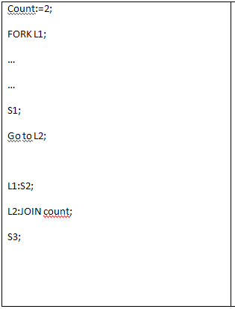
JOIN komutu iki eş zamanlı hesaplamayı tekrar birleştirir. JOIN komutunun öncelik grafı karşılığı aşağıda verilmiştir.
S1
S2
S1
S2
JOIN
JOIN
S3
S3

Slide 8
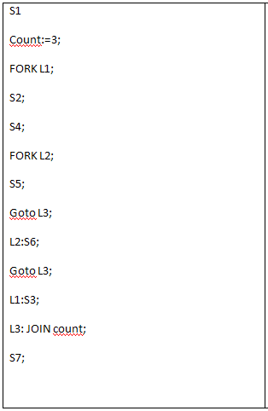
Örnek:
S1
S2
S3
S4
S5
S6
S7

Slide 9
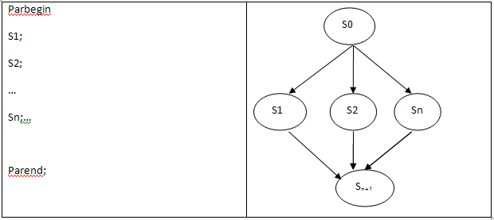
Parbegin-Parend eş zamanlılık deyimleri:
S1
S2
S2
S_{n}
_{Sn+1}

Slide 10
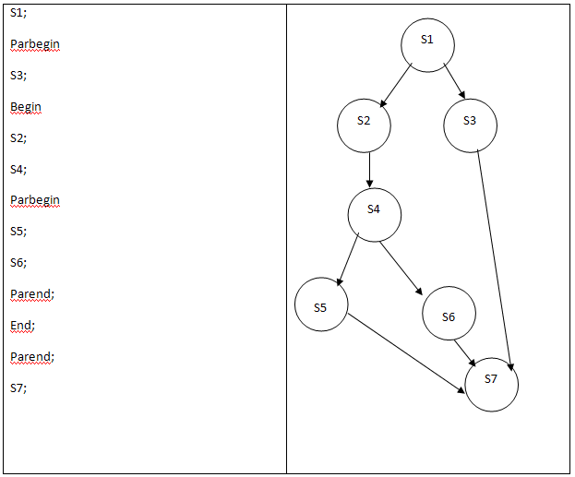
Örnek
S1
S2
S3
S4
S5
S6
S7

Slide 11
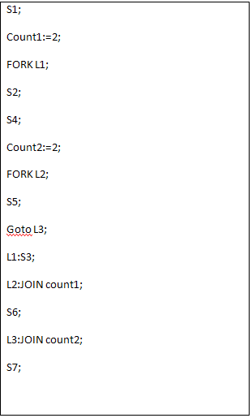
Fork-Join/Parbegin-parend
S1
S2
S3
S4
S5
S6
S7
Bu öncelik grafını sadece parbegin-parend yapısı kullanarak gerçekleştiremeyiz.

Slide 12
Kaynaklar
Roberto Sebesta, Concepts of Programming Languages, International 10th Edition 2013
Tuğrul Yılmaz, Programlama Dilleri Ders Notları

